Slide 1
Деревья

Slide 2
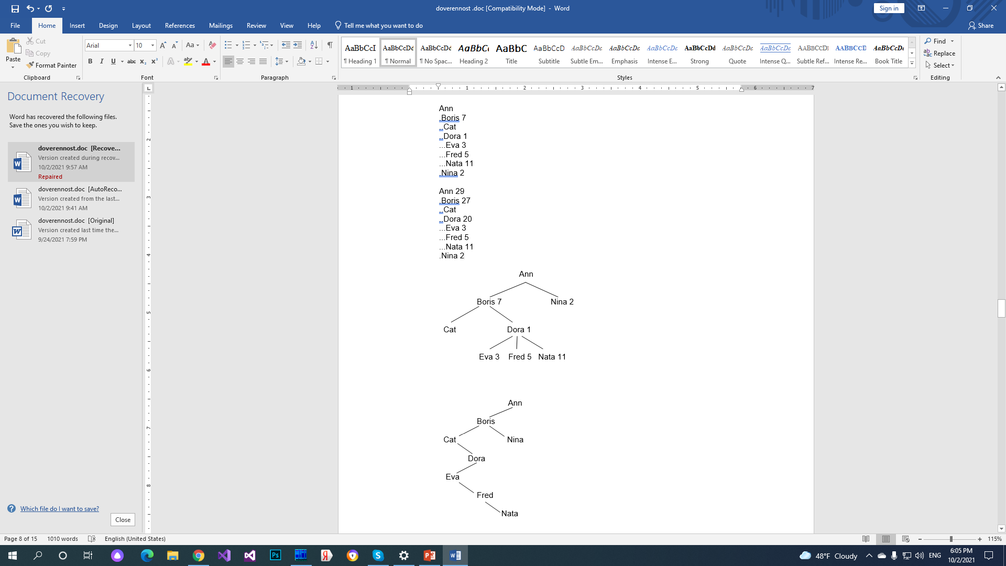
Расчет сумм на сильно ветвящемся дереве
struct Tree
{
string name;
int urov;
int w; // вес
Tree *fath; // отец в исходном дереве
vector<Tree*> sons; // указатели на сыновей
};
int read_from_file(ifstream& F, Tree *&r);
// чтение из файла, формирование дерева
void count_w(Tree *p); // расчет сумм
void print_down(ofstream& F, Tree *p, int lev);
// выдача сверху вниз
void print_up(ofstream& F, Tree *p, int lev);
// выдача снизу вверх
void free_tree(Tree*& p);
// освобождение памяти

Slide 3
Расчет сумм на сильно ветвящемся дереве
Суммирование во время прохода снизу вверх
void count_wn(Tree *p)
{
for (int i = 0; i < p -> sons.size(); i++)
{
count_wn(p -> sons[i]);
p -> w += p -> sons[i] -> w;
}
}

Slide 4
Расчет сумм на сильно ветвящемся дереве
void print_down(ofstream& F, Tree *p, int level) // сверху вниз с точками
{
for (int i = 0; i < level; i++) F << '.';
F << p->name;
if (p->w) F << ' ' << p->w;
F << endl;
for (int i = 0; i < p -> sons.size(); i++) print_down(F, p -> sons[i], level + 1);
}
void print_up(ofstream& F, Tree *p, int level) // снизу вверх с точками
{
for (int i = 0; i < p -> sons.size(); i++) print_up(F, p -> sons[i], level + 1);
for (int i = 0; i < level; i++) F << '.';
F << p->name;
if (p->w) F << ' ' << p->w;
F << endl;
}
void free_tree(Tree*& p) // освобождение ОП
{
for (int i = 0; i < p->sons.size(); i++) free_tree(p->sons[i]);
delete p;
p = nullptr;
}

Slide 5
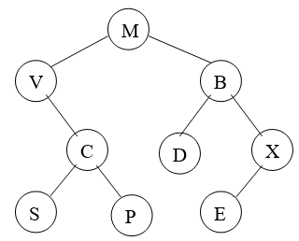
Обход деревьев со стеком
В языках без рекурсии для обхода деревьев используется стек. Фактически, и рекурсия реализуется на основе стека, но программист не принимает в этом непосредственного участия. Явное применение стека дает больший контроль в распределении памяти и не создает трудностей при отладке.
С помощью стека возможен обход дерева во всех трех базовых вариантах обхода.
Type
ukaz = ^uzel;
uzel = record
Key: string; {имя вершины}
left, right: ukaz; {сыновья}
end;
Procedure PechPrSt(T: ukaz); {обход сверху вниз}
Type
Point = ^stek;
stek = record
Ver: ukaz;
Next: point;
Ns: integer; {номер сына, по которому пошли вниз}
end;
Var
Top, Kon: point;
K: ukaz;

Slide 6
Обход деревьев со стеком
Procedure Dob(P: ukaz); {включение в стек}
Begin
New(Kon);
Kon^.Ver:=P;
Kon^.Next:=Top;
Kon^.Ns:=0;
Top:=Kon;
End;
Procedure Udal; {удаление из стека}
Begin
Kon:=Top;
Top:=Top^.Next;
Dispose(Kon);
End;
Begin
Top:=Nil;
K:=T;
Dob(K); { занесение в стек корня }
WriteLn('Вершина ', Top^.Ver^.Key);

Slide 7
Обход деревьев со стеком
While Top<>Nil do
begin
Top^.Ns:=Top^.Ns+1;
case Top^.Ns of
1: if Top^.Ver^.Left<>Nil then
begin
Dob(Top^.Ver^.Left);
WriteLn('Вершина ', Top^.Ver^.Key);
end;
2: if Top^.Ver^.Right<>Nil then
begin
Dob(Top^.Ver^.Right);
WriteLn('Вершина ', Top^.Ver^.Key);
end;
3: Udal;
end;
end;
End;
Для обхода снизу вверх номер вершины нужно выдавать при последнем ее посещении, то есть перед удалением из стека. Аналогично, при обходе слева направо выдача должна быть после посещения первого (левого) сына.

Slide 8
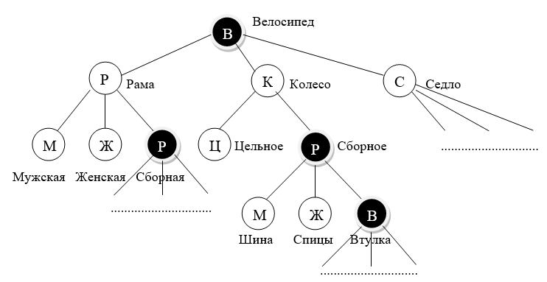
И-ИЛИ деревья
Многие объекты сложной природы удобно представлять с помощью И-ИЛИ графов и в частности И-ИЛИ деревьев. Таким способом кодируется, например, множество изделий некоторого класса технических объектов.
И-ИЛИ деревом называется такое дерево, все вершины которого, не являющиеся листьями, разбиваются на два класса: И-вершины и ИЛИ-вершины.
Элементами И-ИЛИ дерева считаются поддеревья специального вида. Поддерево R некоторого И-ИЛИ дерева является его элементом, если оно обладает следующими свойствами:
R содержит корень дерева;
если R включает некоторую И-вершину, то вместе с ней в R входят все сыновья данной вершины;
если R включает некоторую ИЛИ-вершину, то вместе с ней в R входит ровно один сын данной вершины.
Черные И-вершины
Светлые ИЛИ-вершины

Slide 9
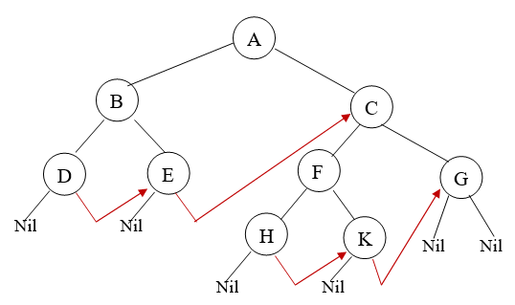
Прошитые деревья
Пусть задан порядок обхода сверху вниз. Стек при обходе дерева требовался для возврата вверх по дереву. Заменим в этом случае правый пустой указатель указателем на следующую вершину. Такая ссылка называется нитью, а дерево с подобными указателями называется прошитым. Нити помечаются специальным флагом. Признаком последней вершины является правый пустой указатель.
Прошивка чаще применяется для обхода сверху вниз, возможна для обхода слева направо, но требует дополнительного указателя для обхода снизу вверх. Действительно, при подъеме из вершины с обоими сыновьями свободного указателя для нити нет.
Легко видеть, что для обхода прошитого дерева стек не нужен, однако корректировка таких деревьев существенно труднее. Например, при удалении поддерева, на одну из вершин которого указывает нить, требуется найти, откуда идет эта нить и куда направлена последняя нить удаляемого поддерева. Найденные вершины должны быть соединены новой нитью.

Slide 10
Леса
Множество деревьев называют лесом. Для представления леса помимо работы со списком деревьев иногда используют дополнительную вершину, сыновьями которой являются корни деревьев. Тогда обход всего леса сводится к обходу единственного дерева. Нужно только иметь в виду, что корень этого дерева – фиктивная вершина, добавленная для удобства обработки.

Slide 11
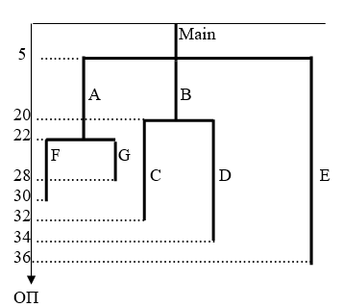
Обзор лабораторных работ
15. Трассировка программы, не содержащей рекурсивных вызовов и повторяющихся имен процедур, распечатана в виде списка выполняемых процедур. Процедура попадает в список, если к ней произошло обращение из вызывающей процедуры либо возврат управления из вызванной ей процедуры. Структура программы такова, что каждая вызываемая процедура вложена в вызывающую ее процедуру. Известен объем памяти, который требуется для загрузки каждой процедуры. При выходе из процедуры занимаемая ей память освобождается. Выяснить, соответствует ли трассировка правильной работе программы. Определить размер памяти, необходимый для работы программы, и цепочку вызовов, требующую максимальной памяти (8).
Трассировкой называют выдачу промежуточных результатов в некоторых контрольных точках программы. Структуру описанной программы можно представить деревом, но оно нам неизвестно. Загрузка процедур и возврат из них моделируются стеком. Исходные данные в двух файлах. Пример:
1.txt – трассировка
Main E Main A G A F A Main B D B C B Main A Main D Main
2.txt – оперативная память
Main 5
A 17
B 15
C 12
D 14
E 31
F 8
G 6
Для загрузки Main требуется 5 единиц ОП. Далее при вызове E – 15 единиц. После возврата в Main ОП под E освобождается, остается 5 занятой. После вызова A занято 22 единицы, а после G – 28 единиц.
В итоге самой объемной цепочкой вызовов оказывается Main – E. Она требует 36 единиц ОП.
В трассировке имеется ошибка. Сначала D вызывается из B, а в конце из Main. По условию, этого не может быть, поэтому необходимо сообщить об ошибке.
В 1.txt можно хранить имена процедур в отдельных строках.

Slide 12
Обзор лабораторных работ
20. Трассировка программы, не содержащей рекурсивных вызовов и повторяющихся имен процедур, распечатана в виде списка выполняемых процедур. Процедура попадает в список, если к ней произошло обращение из вызывающей процедуры либо возврат управления из вызванной ей процедуры. Структура программы такова, что каждая вызываемая процедура вложена в вызывающую ее процедуру. Начало и окончание программы должны быть в
головной процедуре. Известен объем памяти, который требуется для загрузки каждой процедуры. При выходе из процедуры занимаемая ей память освобождается. Построить и выдать дерево вызовов процедур. Определить размер памяти, необходимый для работы программы, и цепочку вызовов, требующую максимальной памяти (12).
Условие задачи практически совпадает с предыдущим. Исходные данные прежние. Требуется показать в текстовом режиме дерево, изображенное на рисунке.
Дерево удобнее представить в другой ориентации. Это не требует расчета координат по горизонтали.
Такое представление не раз встречались ранее. Ниже приведен пример выходных данных.
Нужно иметь в виду, что программа может многократно обращаться к одним и тем же процедурам.
Дерево вызовов процедур:
Main
.A
..F
..G
.B
..C
..D
.E
Необходимая оперативная память: 36 единиц.
Цепочка вызовов: Main – E.

Slide 13

Обзор лабораторных работ
18. Теннисный турнир проходит по олимпийской системе с выбываниями. В турнире участвуют 2^n игроков. Известен рейтинг каждого игрока. Чем больше рейтинг, тем выше мастерство игрока.
В первом туре сильнейший игрок встречается со слабейшим, второй по рейтингу с предпоследним и т. д. Организаторы собираются и в дальнейшем придерживаться этого принципа, предполагая, что в очередной тур будет выходить сильнейшая половина игроков предыдущего тура. Известно, что турнир прошел в полном соответствии с рейтингом игроков. Требуется показать в наглядном
виде дерево проведенного турнира (12).
Прежде всего нужно провести первоначальное распределение игроков. Заполнение дерева может быть выполнено как в порядке сверху вниз, так и снизу вверх.
Итоговое дерево легко получить обходом слева направо. Нужно в отличие от стандартного вывода вершины меньшего уровня выдавать с большим отступом от начала строки. Например, заполненное дерево турнира, показанное на рисунке слева в порядке сверху вниз, может быть выведено в таком виде, как на рисунке справа.

Slide 14
Обзор лабораторных работ
21. Имеется некоторое алгебраическое выражение. Операнды заданы идентификаторами, операции выполняются по приоритетам, допускается использование круглых скобок. Возможны одноместные операции '+' и '-', а также операция возведения в степень '^’. Требуется построить и выдать в наглядном виде бинарное дерево, представляющее данное выражение (12).
Можно перевести выражение в постфиксную форму и разбираться с ней. Рассмотрим другие варианты построения дерева как снизу от листьев к корню, так и сверху.
Сначала проверяется корректность выражения. Если дерево строится снизу, то имеет смысл сразу найти количество вершин и в качестве листьев определить вершины, соответствующие идентификаторам. Далее находятся части выражения в скобках с наибольшим уровнем вложенности. В каждой такой части сначала выделяются справа налево операции возведения в степень, затем слева направо операции умножения и деления, а в последнюю очередь плюс и минус. Для каждой операции организуется вершина дерева предыдущего уровня. Таким образом продвигаемся к корню дерева.
При более простом варианте построении сверху вниз нужно сначала удалить из выражения все пары лишних внешних скобок. Тогда обязательно должны быть операции вне скобок. Просмотрим выражение справа налево для поиска первой операции сложения или вычитания. Если поиск удачен, то именно эта операция будет в корне дерева.
Если операций со знаками плюс и минус не найдено, проведем поиск умножения или деления. Если же и этих операций нет, поищем операцию возведения в степень, но уже в порядке справа налево. Найденная операция станет корнем.
Далее имеет смысл работать рекурсивно с левой и правой по отношению к найденной операции частями выражения, продолжая построение дерева. Если операция в какой-то части не найдена, то мы пришли к идентификатору, который будет листом.
Пример. Задано выражение (((m + n) ^ (p *q)) / (a1 + bs * cu)).
Есть одна пара внешних скобок. После ее удаления операций ‘+’ и ’-’ вне скобок не обнаружено, но найдена операция ‘/’. Это будет корень дерева. Левый операнд ((m + n) ^ (p *q)), а правый (a1 + bs * cu). В левом операнде убираем одну пару внешних скобок. После этого операцией вне скобок станет ‘^’. Это левый сын корня. От него слева останется (m + n), справа (p *q). Таким образом доходим до листьев.

Slide 15
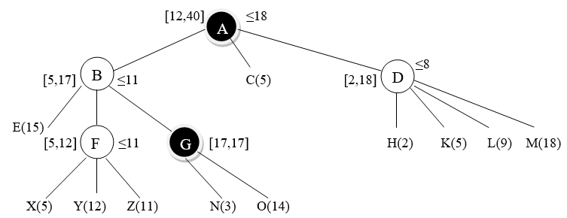
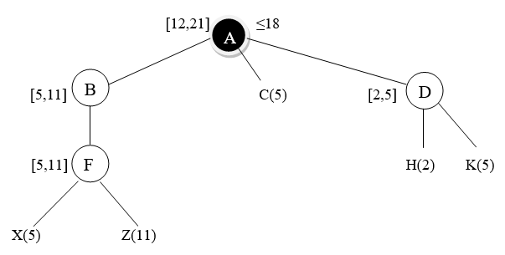
Обзор лабораторных работ
23. В листьях И-ИЛИ дерева, соответствующего некоторому множеству конструкций, заданы значения массы. Известно максимально допустимое значение массы изделия. Требуется усечь дерево так, чтобы дерево включало все элементы, соответствующие допустимым значениям массы, но не содержало "лишних" вершин. Конечное дерево выдать на экран в наглядном виде.
В порядке обхода снизу вверх рассчитаем для каждой вершины минимальное и максимальное значения массы. Далее рассмотрим пример. Пусть максимально допустимое значение массы составляет 18. На рисунке эти значения в квадратных скобках. Если требуется масса меньше минимальной, то решений нет. Если же не менее максимальной, то никакого усечения не произойдет.
Какое значение массы X может быть в вершине B? Нужно выбрать минимальные возможные значения в вершинах С, D и решить неравенство X + 5 + 2 ≤ 18. Отсюда максимальное значение X = 11. Поэтому вершины E и G не могут входить в конечное дерево.
Вершина С имеет единственное значение массы, перейдем к вершине D. Для массы Y в вершине D получается аналогичное неравенство 5 + 5 + Y ≤ 18. Максимальное значение Y = 8, поэтому вершины L и M отсекаются.
Перейдем к вершине F. В отцовской вершине B получено максимально возможное значение 11, поэтому вершина Y также должна отсекаться.
Так в порядке сверху вниз рассматриваются все вершины. Дерево после усечения показано справа. Каждая его вершина может входить в какой-либо элемент, имеющий массу не более 18.
Более общая задача рассмотрена в статье https://nbpublish.com/library_read_article.php?id=-30092

Slide 16
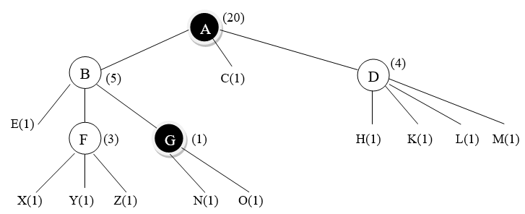
Обзор лабораторных работ
26. Имеется И-ИЛИ дерево, соответствующее некоторому множеству конструкций. Требуется выдать на экран в наглядном виде все элементы дерева (14).
Количество элементов рассчитывается следующим образом. Листьям дерева присваивается значение 1. Обходим дерево снизу вверх. В ИЛИ-вершинах значения складываются, а в И-вершинах перемножаются.
В итоге в корне оказывается количество элементов дерева. В дереве на рисунке содержится 20 элементов.
Перебор элементов имеет свои сложности, поскольку происходит комбинация возможных альтернатив в ИЛИ-вершинах, находящихся на различных уровнях. Эти ИЛИ-вершины могут быть в отношении предок-потомок. Количество вершин в элементах, конечно, разное.

Slide 17
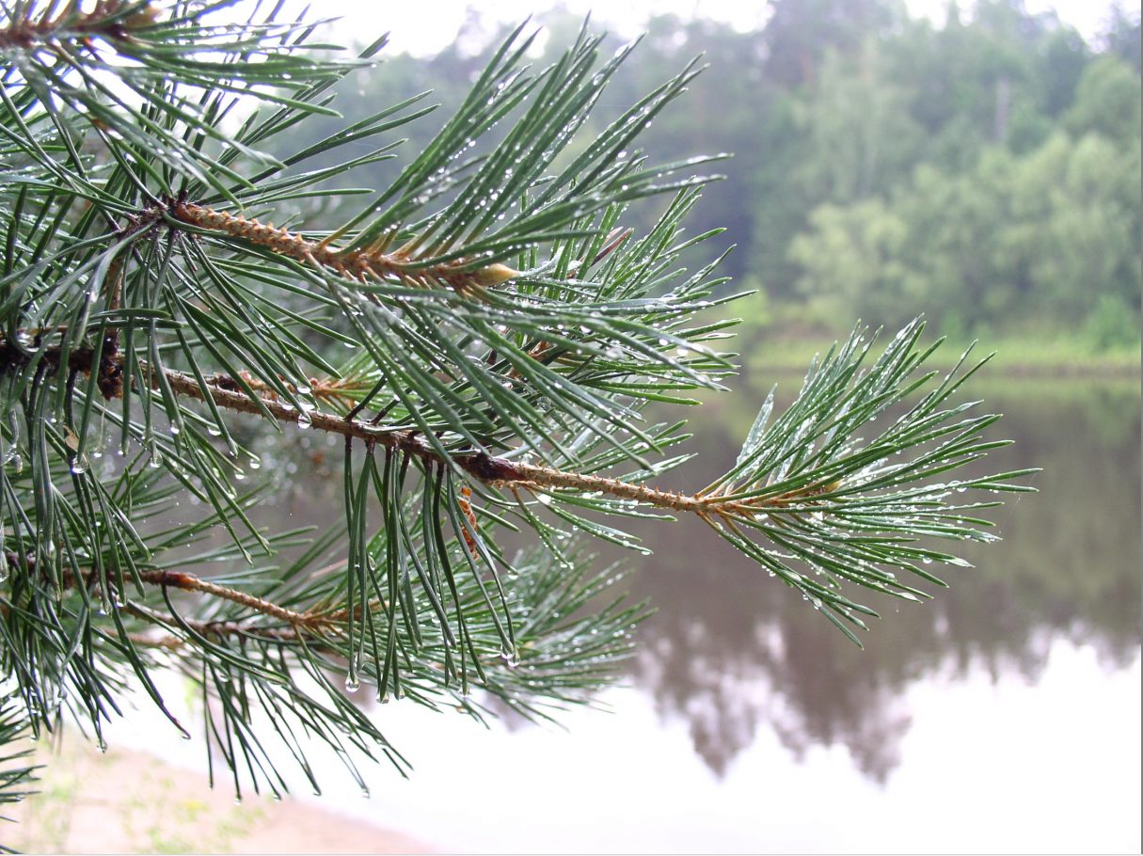
Благодарю за внимание!

